Slide 1
МБДОУ детский сад «Теремок» «Для мамы моей букет»
Логоритмическое занятие
для детей с нарушением речи
(подготовительная группа)
учитель-логопед Жданова Н.С.
музыкальный руководитель Штро Е.В.

Slide 2
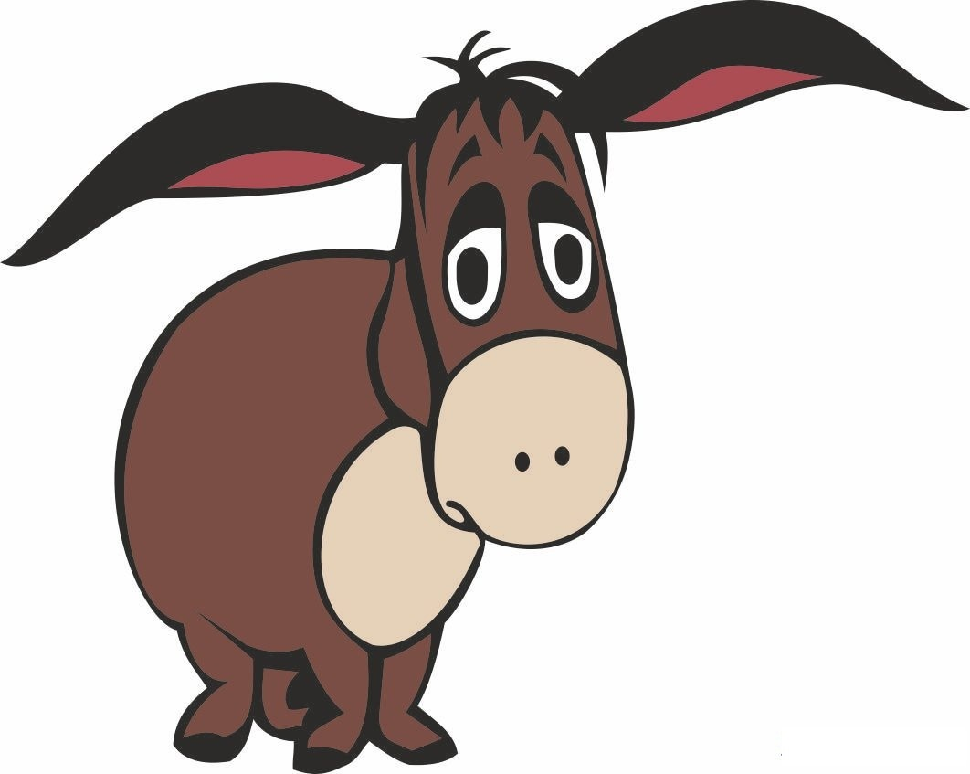

Slide 3
станция «ВЕСЁЛЫЙ ЯЗЫЧОК»

Slide 5
станция «ЛОВКИЕ ПАЛЬЧИКИ»

Slide 7
станция «Спортивная»

Slide 9
станция «Чистоговорки»

Slide 11
станция «Семейная»

Slide 14
